Slide 1
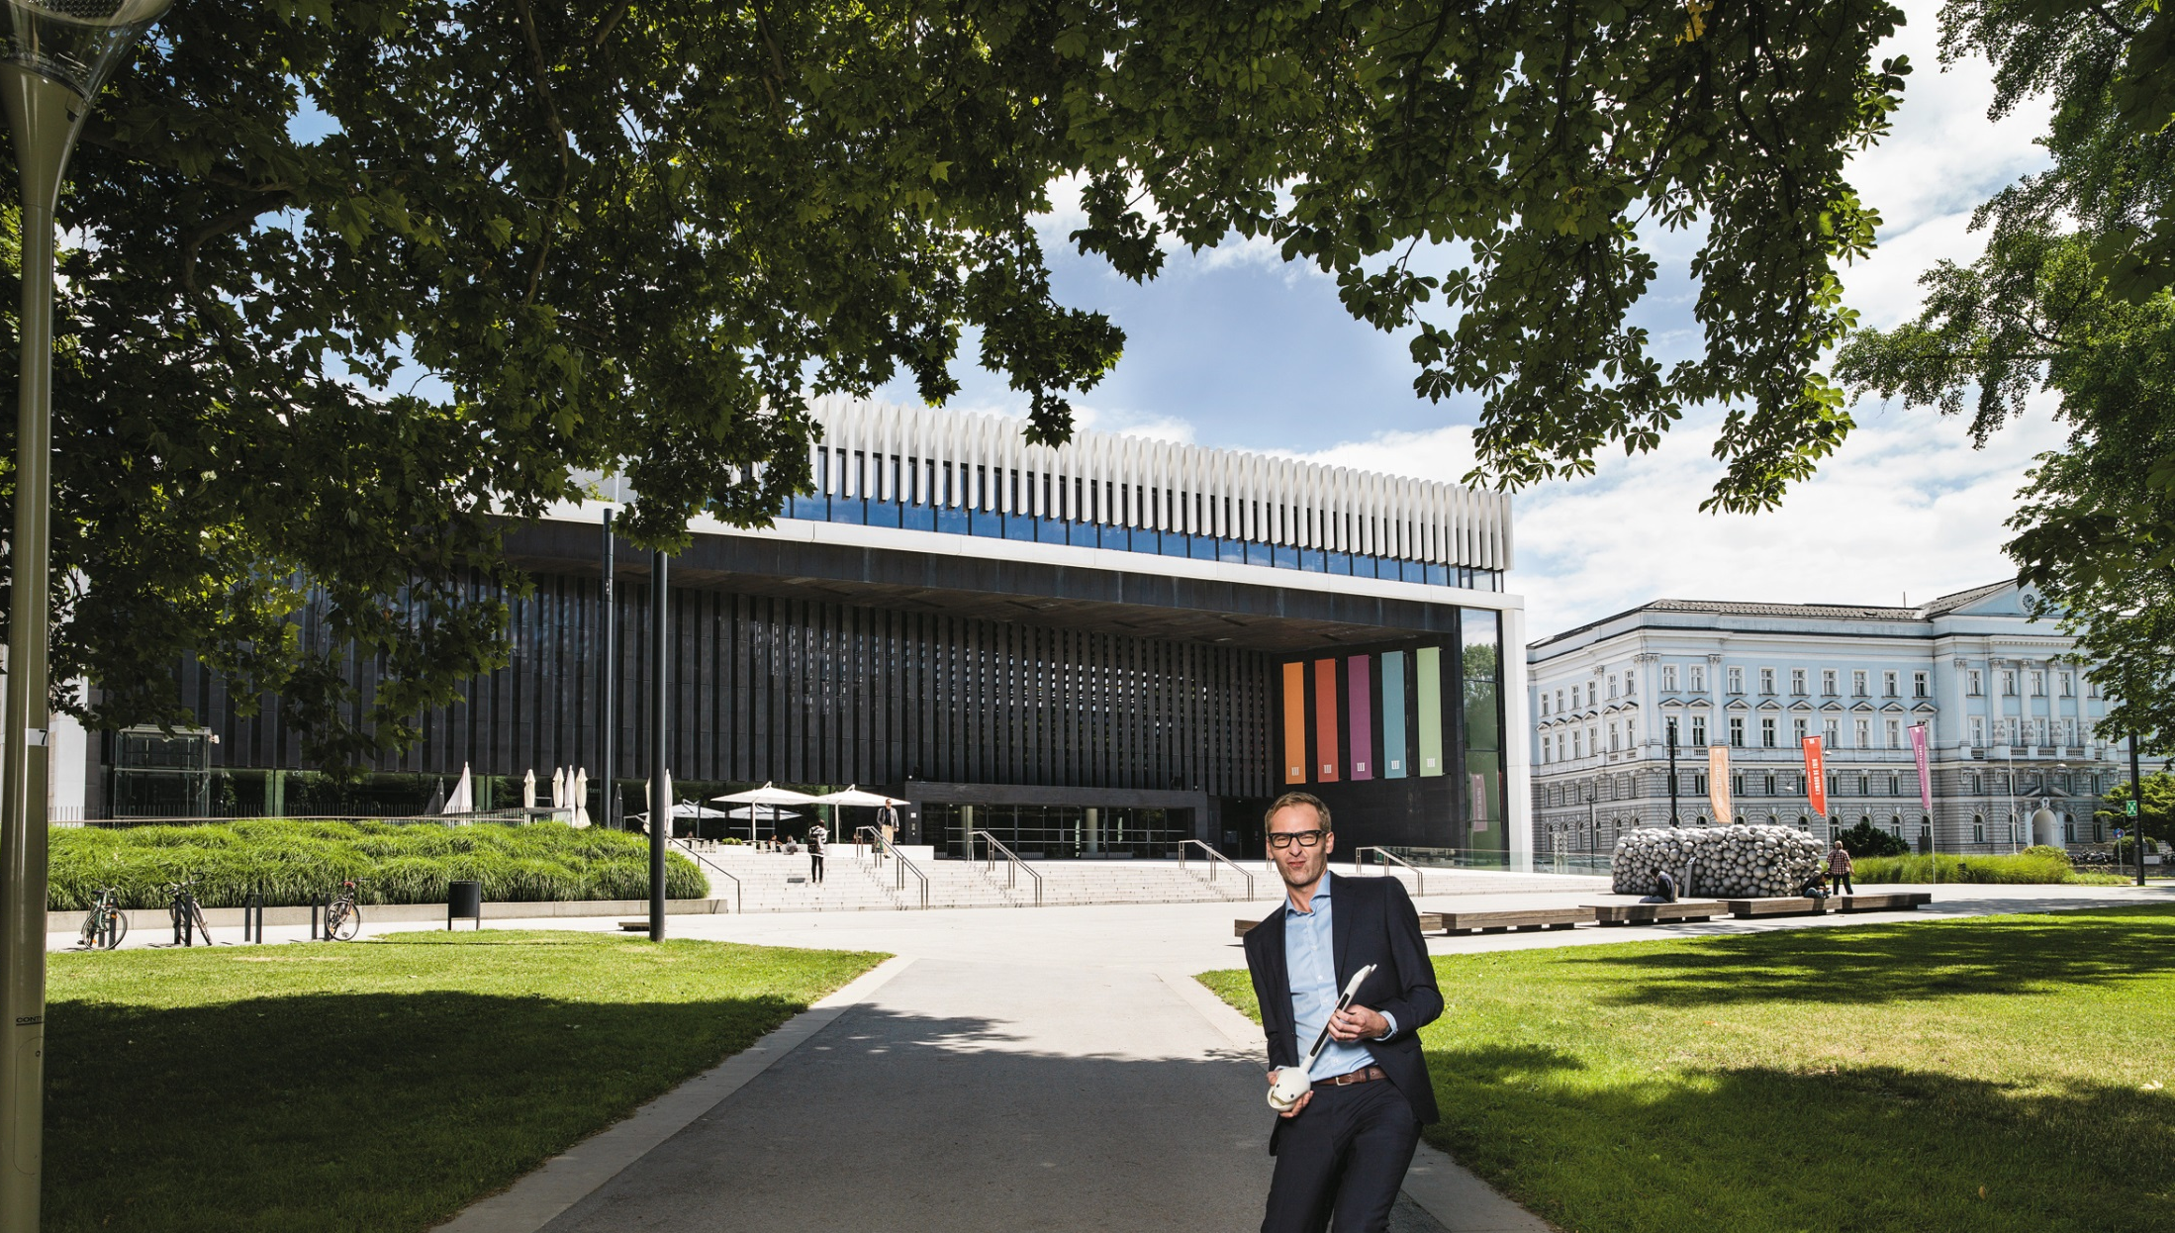
LINZ.CAMBIA,
PROSPETTIVE
WWW.LINZTOURISMUS.AT Ottobre 2016

Slide 2
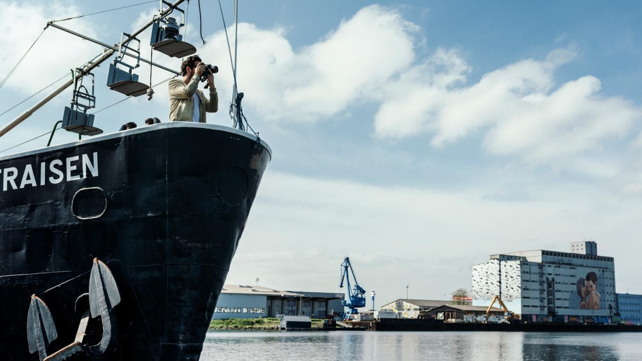
All’arrivo si schiude un mondo
UNESCO City of Media Arts
Capitale europea della cultura 2009
Città del cambiamento, città «smart» sul Danubio
Capoluogo dell’Alta Austria in una conurbazione dove vivono circa 760.000 persone
Circa il 90% della popolazione austriaca vive nell‘ì’arco di soli 250 km

Slide 3
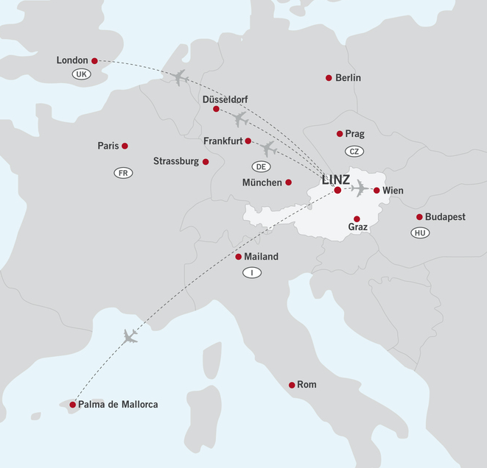
Nel centro dell’Europa
Linz è ubicata nella migliore posizione ed è raggiungibile in automobile, treno e aereo in modo rapido e sicuro.
Collegamenti aerei da/per Linz: attraverso gli hub di Francoforte, Düsseldorf e Vienna il «blue danube airport linz» è collegato a tutto il mondo.
Collegamento ferroviario diretto dall’aeroporto di Vienna-Schwechat alla stazione dei treni di Linz.
Vienna: 185 km
Salisburgo: 132 mm
Monaco: 271 km
Praga: 241 km
Zurigo: 586 km

Slide 4
Perché Linz?
Linz ha successo!
Stretta interconnessione tra ricerca, creativi, operatori di servizi e industria.
Cultura per tutti!
Varietà alla portata di tutti, grazie a 14 musei e 16 palcoscenici.
Il più moderno teatro dell’opera in Europa.
La qualità di vita viene prima di tutto!
Città sul Danubio con 50% di aree verdi, navigazione, ciclabile del Danubio, sentiero Donausteig.

Slide 5
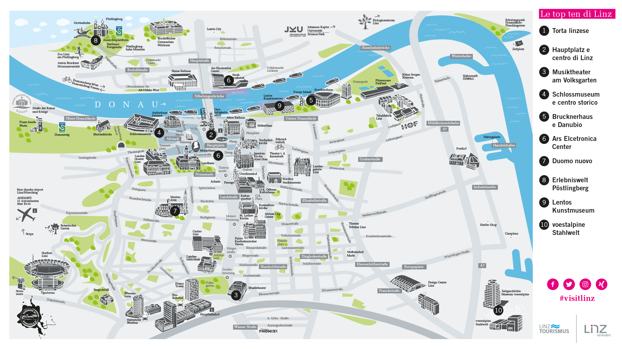
www.linztourismus.at/top10

Slide 6
Linzesi che hanno cambiato il mondo fino a oggi
Giovanni Keplero
1571 – 1630
A Linz studiò il moto del sistema solare.
Adalbert Stifter
1805 – 1868
«Delecera» a tutt‘oggi il mondo con le sue parole.
.
Anton Bruckner
1824 – 1896
Rivoluzionò il corso della musica con le sue sinfonie.
.
Valie Export
*1940 a Linz
Con la sua arte solleva questioni sociali.
Herbert Bayer
1900 – 1985
Esportò lo stile del Bauhaus in America ed ispirò Steve Jobs.
.

Slide 7
LINZ.CAMBIA,
PROSPETTIVE
WWW.LINZTOURISMUS.AT
Lasciatevi entusiasmare da Linz!

